Slide 1
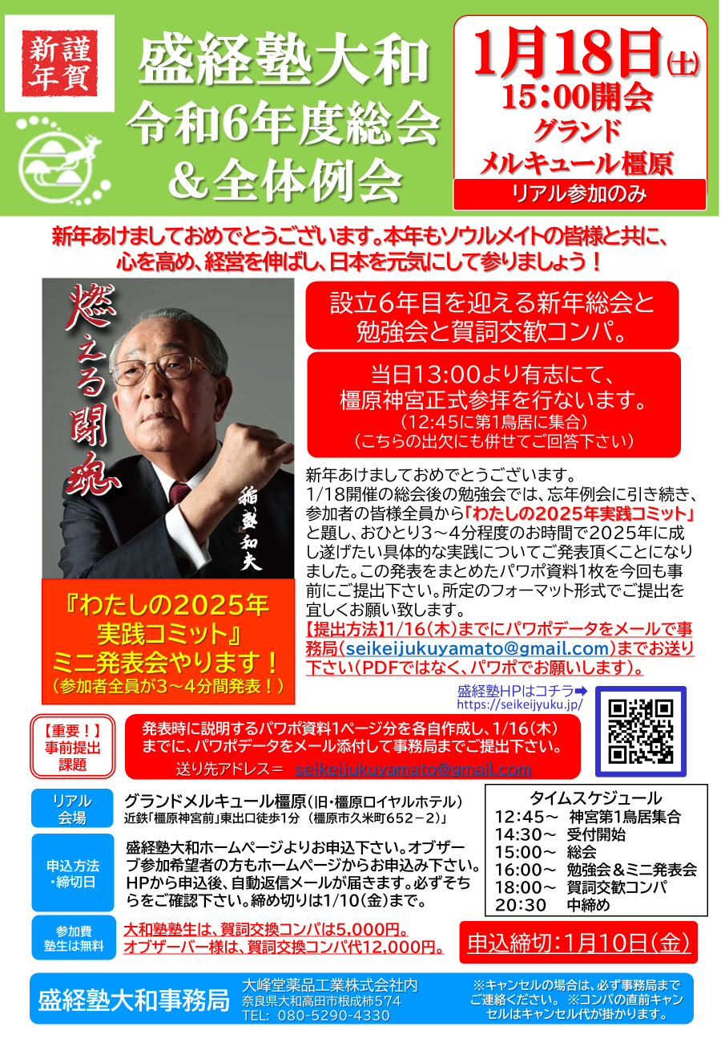
1/１８勉強会での
事前提出課題のお願い
新年あけましておめでとうございます。
本年も盛経塾大和へのご参画を宜しくお願い致します。
さて1/１８開催の総会後の勉強会では、前回の忘年例会に引き続き、参加者の皆様全員から「わたしの２０２５年実践コミット」と題し、おひとり３～４分程度のお時間で
202５年に成し遂げたい具体的な実践についてご発表頂くことになりました。
このご発表をまとめたパワポ資料１枚を今回も事前にご提出下さい。宜しくお願い致します。次ページのフォーマット形式でご提出を宜しくお願い致します。
【提出方法】1/16(木)までにパワポデータをメールで
事務局（seikeijukuyamato@gmail.com）までお送り下さい。
（あいにく資料が用意できずに口頭だけでのご発表となる場合も、次ページのフォーマット構成に沿ってご発表頂けますよう、ご準備宜しくお願い致します。）

Slide 2
「わたしの２０２５年実践コミット」
お名前：
いま抱えているわが社（自分）の課題に対し、塾長のどの教えを取り入れ、202５年にどう実践して変えていくのかをできる限り具体的にお答え下さい。
このフォーマットはご自身で多少であれば変えて頂いても構いません。提出期限1/１６(木)までに、パワポデータを事務局アドレス
（seikeijukuyamato@gmail.com）までご提出をお願い致します。（PDFデータは不要です）
①今年のわが社（私）の課題
②取り入れたい塾長の教え
③今年こうして実践していく

